Slide 1
Performance des Ventes : Exploration des Données

Slide 2
Choix de la thématique :
L'analyse des ventes permet de comprendre les performances commerciales.
Elle identifie les tendances et les schémas dans le comportement des clients.
Ces données aident à ajuster les stratégies de vente et à cibler les segments de marché les plus rentables.
Une analyse approfondie guide les décisions, anticipe les besoins des clients et maintient la compétitivité.

Slide 3
Les étapes de nettoyage et d'intégration des données
Inspection des données : Analyser les données pour repérer les valeurs manquantes, les valeurs aberrantes et les incohérences.
Gestion des valeurs manquantes : Décider de la manière de traiter les données manquantes, soit en les supprimant, en les remplaçant par des valeurs appropriées, ou en utilisant des techniques d'imputation.
Normalisation des données : Assurez que les données sont dans un format standardisé pour faciliter l'analyse.
Correspondance des données : Harmonisez les formats et les structures des différentes sources de données pour les intégrer correctement.
Fusion des données : Intégrez les différentes sources de données en une seule base de données cohérente.
Validation des données : Vérifiez la qualité et l'intégrité des données après nettoyage et intégration pour vous assurer qu'elles sont prêtes pour l'analyse.

Slide 4
les premières étapes
Ouvrir Talend Studio : Démarrez Talend Open Studio sur votre ordinateur.
Créer un nouveau projet : Si vous n'avez pas encore de projet, créez-en un nouveau.
Ajouter un Job :Dans votre projet, créez un nouveau Job Talend.
Sélectionner le composant : Dans la palette à gauche de l'interface, trouvez le composant "tFileOutputDelimited" (ou "tFileOutputCSV" si vous voulez un fichier CSV)
Configurer le composant : Vous pouvez spécifier le chemin et le nom du fichier de sortie, ainsi que d'autres paramètres comme le délimiteur à utiliser.
Configurer les champs :Configurez les colonnes du fichier de sortie en ajoutant les champs nécessaires à partir de la source de données ou en spécifiant des valeurs constantes.
Exécuter le Job :Une fois que vous avez configuré le fichier de sortie, sauvegardez le Job et exécutez-le pour générer le fichier délimité.

Slide 5
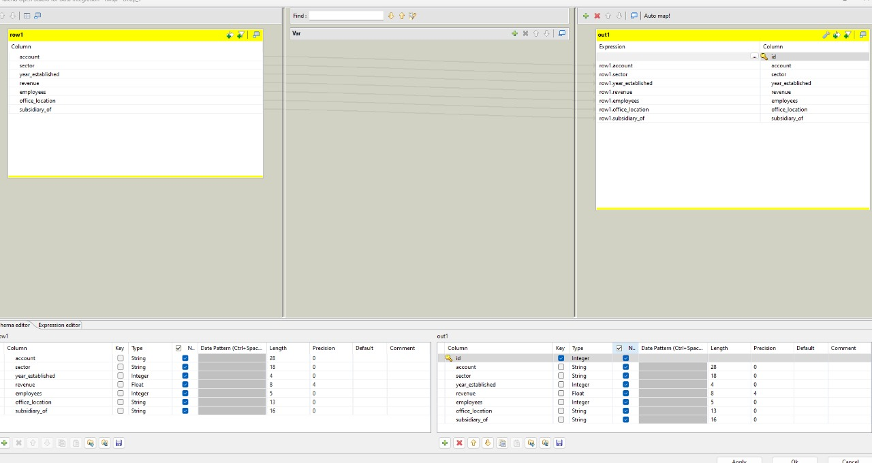
L’implémentation du fichier « Account »

Slide 6
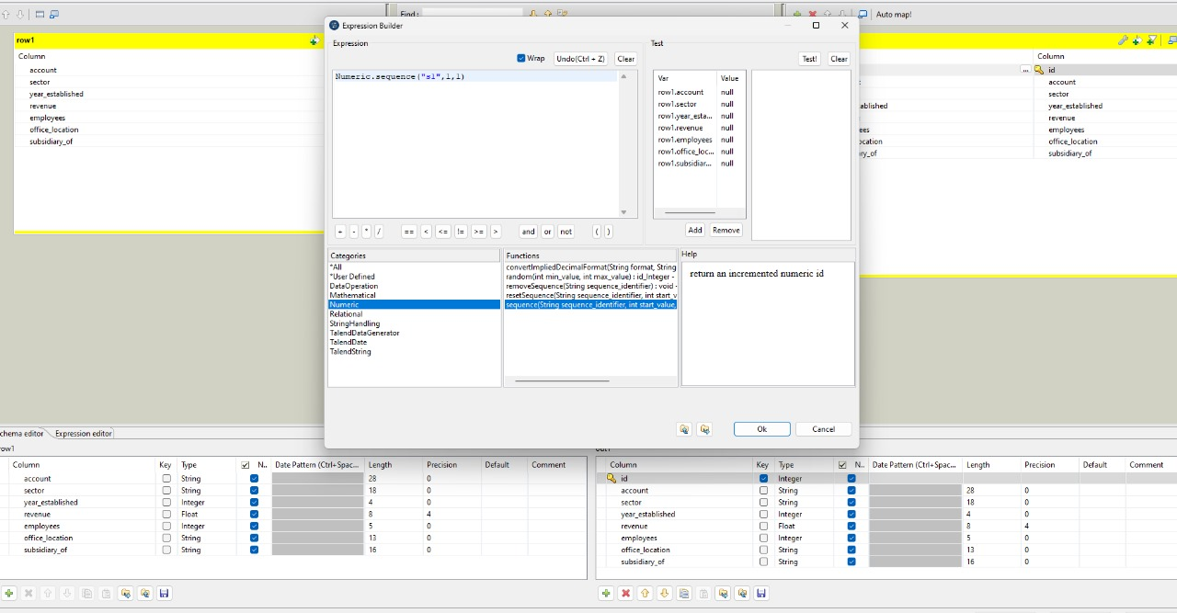
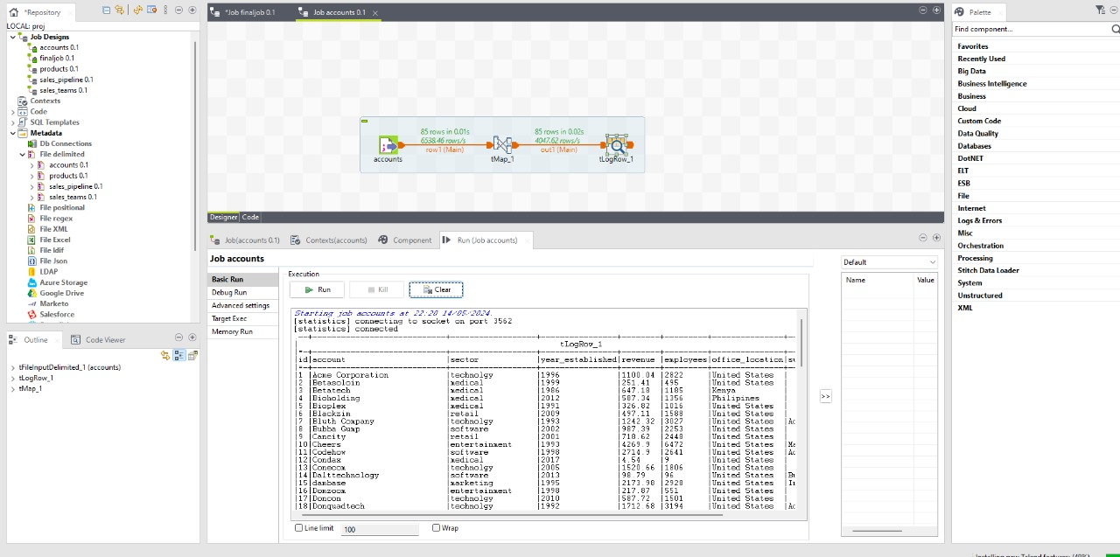
Création une séquence numérique pour l’id: Numeric.sequence("s1",1,1)

Slide 7
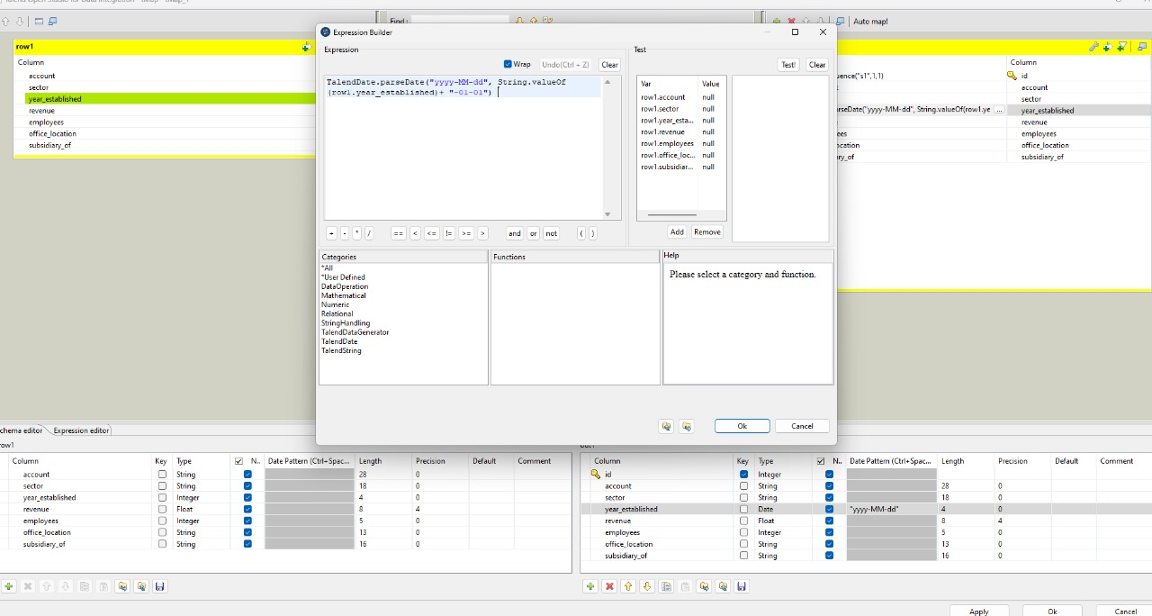
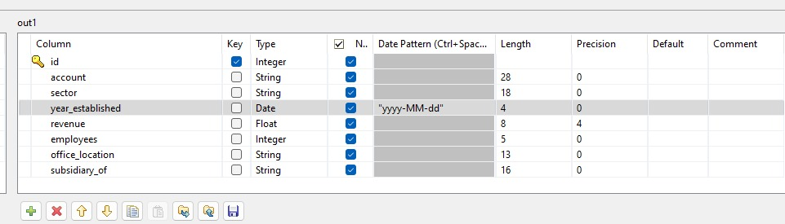
Une chaîne de caractères représentant une date en un objet de type Date par la commende: TalendDate.parseDate("yyyy-MM-dd", row1.yearColumn + "-01-01")

Slide 8
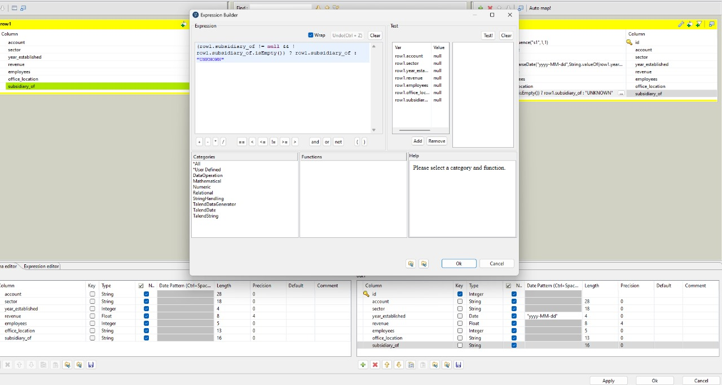
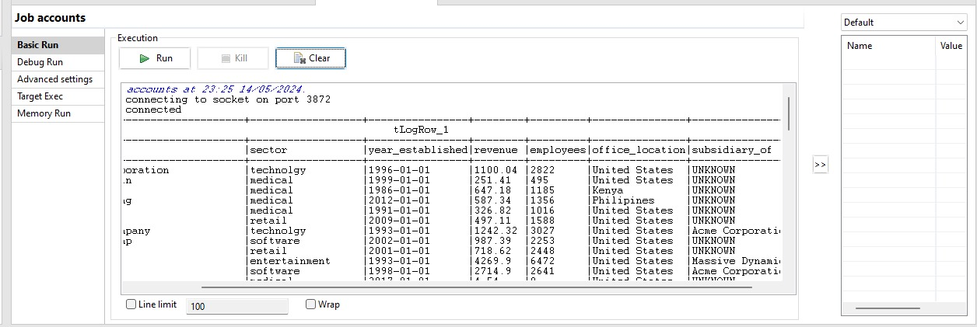
Cette commande retourne la valeur de la colonne si elle n'est pas null, sinon elle retourne la chaîne "UNKNOWN".

Slide 9
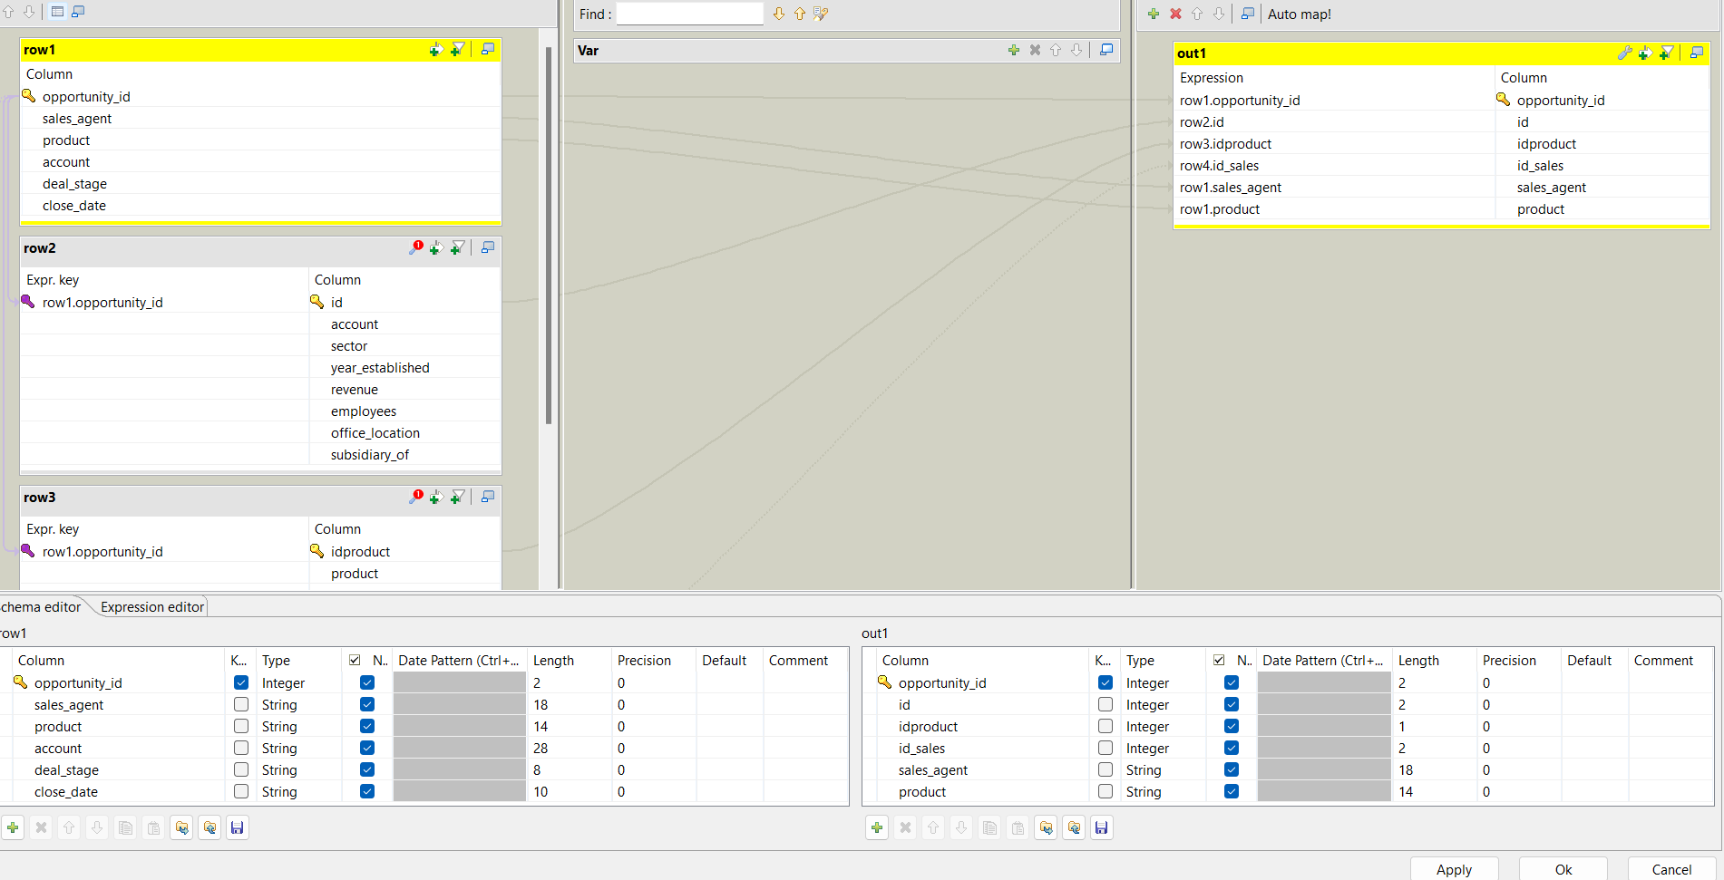
Table de Fait:

Slide 10
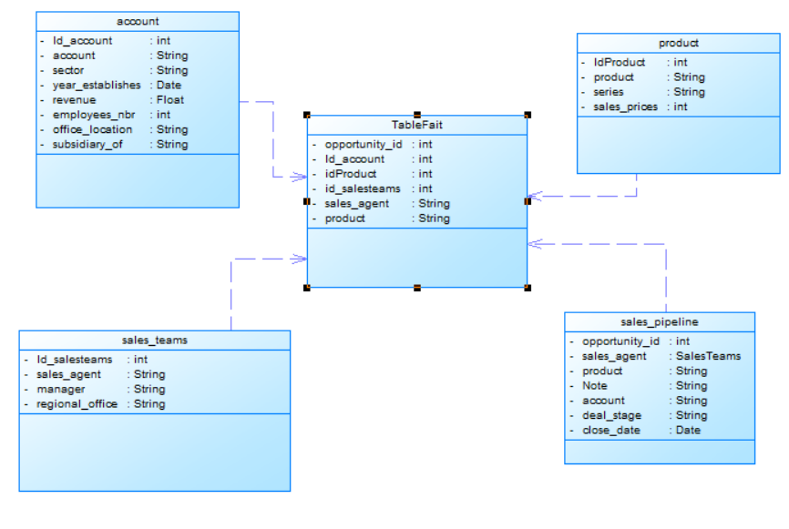
Voici ces 3 tables de dimensions et table de Fait

Slide 11
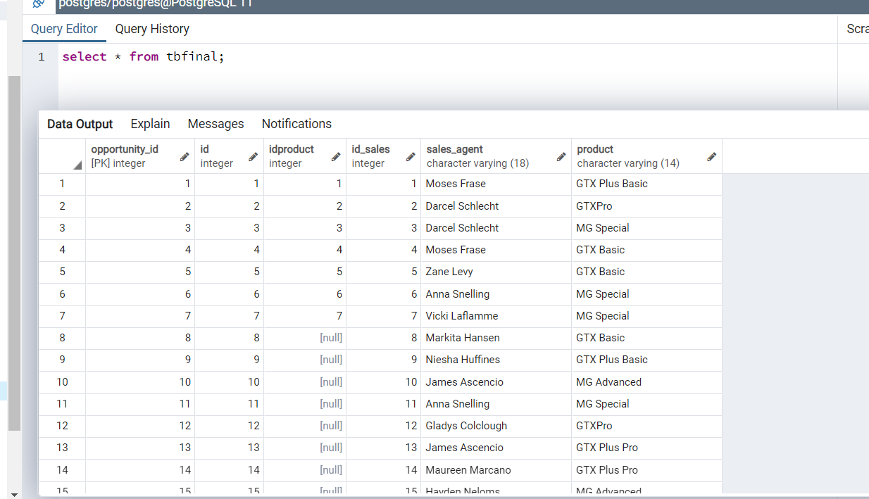
Nombre total d'enregistrements dans la table « TBfinal" :

Slide 12
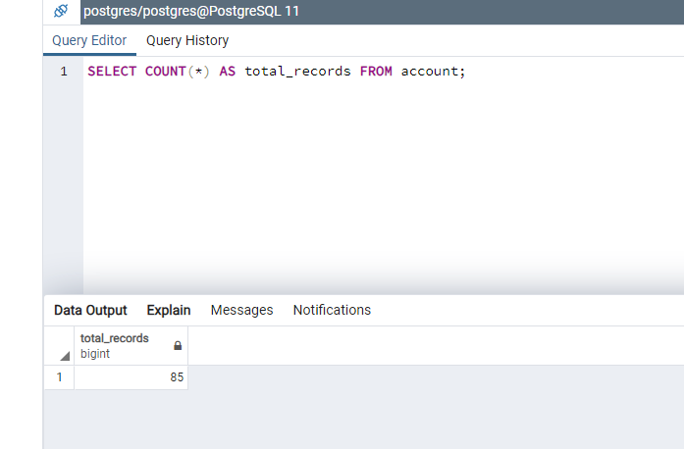
Nombre total d'enregistrements dans la table "account" :

Slide 13
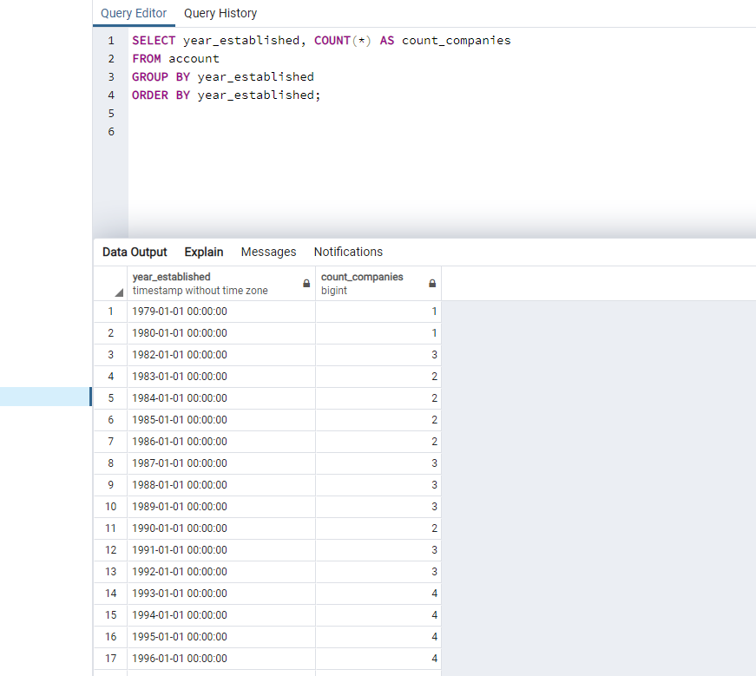
Nombre d'entreprises fondées par année :

Slide 14
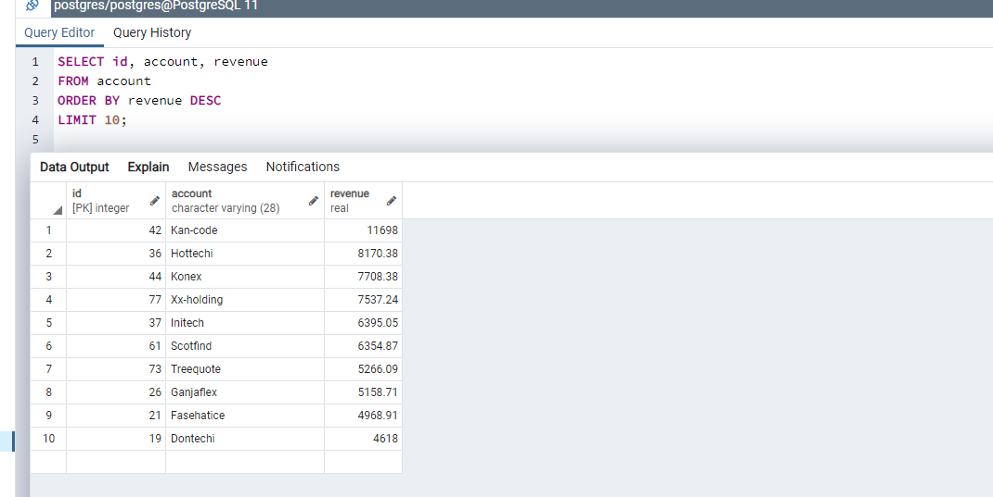
Top 10 des entreprises avec les revenus les plus élevés :

Slide 15
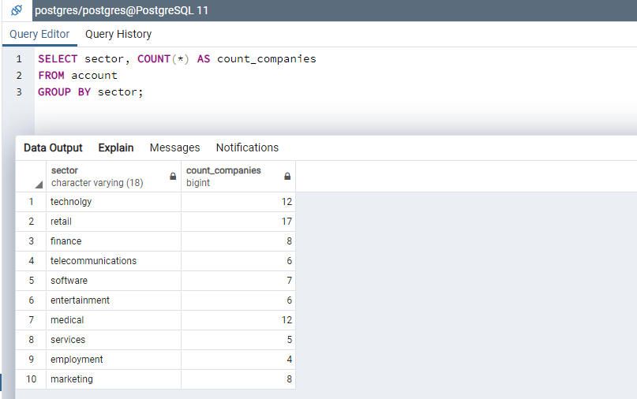
Nombre d'entreprises par secteur d'activité :

Slide 16
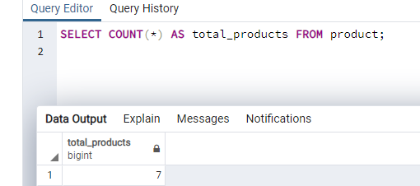
Nombre total de produits dans la table "product" :

Slide 17
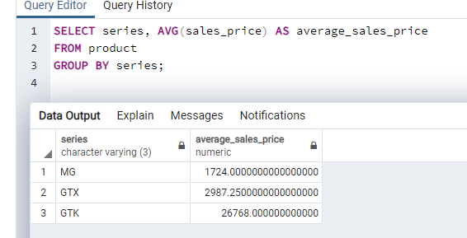
Prix moyen de vente par série de produits :

Slide 18
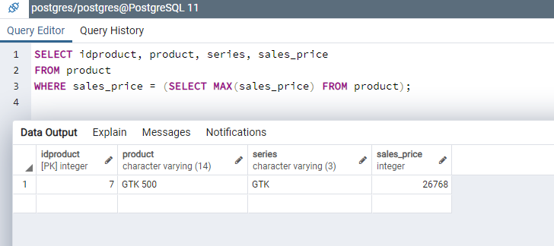
Produits avec le prix de vente le plus élevé

Slide 19
Produits avec le prix de vente le plus élevé

Slide 20
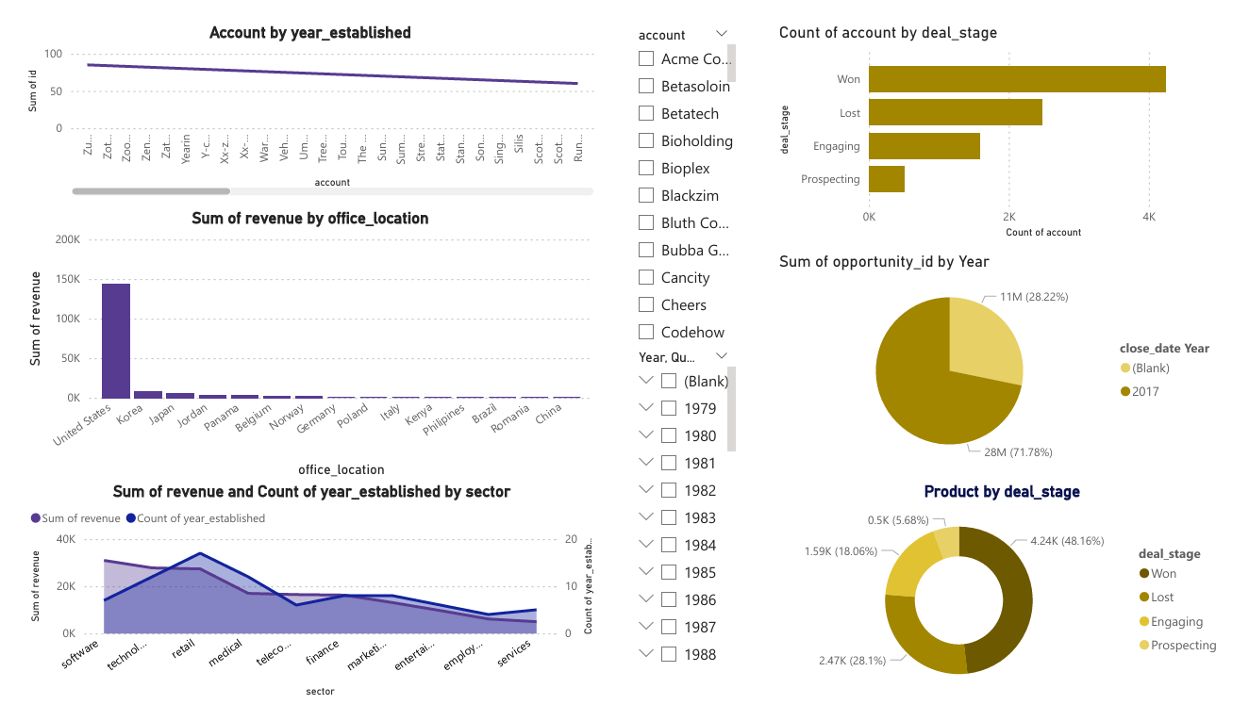
PowerBI

Slide 21
Merci !

